Slide 1


外国籍社員向け
オンライン日本語研修のご案内
企業・法人のご担当者様向け 紹介資料
一人ひとりに合わせたマンツーマンの日本語オンラインレッスン
JapaTalk（ジャパトーク）
有限会社アジア・インターネット・サービス
Notes:
本日は、外国籍社員の日本語研修の候補として、日本語オンラインレッスン「JapaTalk」をご紹介します。サービスの概要、特長、プランと料金、導入の流れ、導入後の管理方法の順にご説明します。

Slide 2
オンラインで受講するマンツーマンの日本語レッスン
サービス概要
レッスン形式
受講方法
料金の目安
導入まで
マンツーマン
オンライン
700円〜
最短1営業日
講師1人に受講者1人
パソコン・タブレット・
スマートフォンから受講
1レッスン25分あたり
担任プランは1週間程度
講師数
生徒数
平均評価
メディア
400人以上
1万3千人以上
4.9 / 5
NHKで紹介
受講者お一人おひとりのレベルに合った、仕事で必要な日本語を練習します。
受講者は各自のIDでログインし、都合のよい時間にレッスンを予約できます。請求書払い・銀行振込に対応しています。
JapaTalk 法人向け日本語研修のご案内
02
Notes:
JapaTalkは日本語のオンラインレッスンです。講師と受講者が1対1で、パソコン・タブレット・スマートフォンから受講します。料金は25分のレッスンで平均700円程度から。お問い合わせから最短1営業日で受講を始められます。講師は400人以上、生徒数は1万3千人以上、レッスンの平均評価は5点満点中4.9で、NHKでも取り上げられました。

Slide 3
研修のご担当者様からのご相談と、JapaTalkでできること
よくいただくご相談
ご相談 | JapaTalkでできること
社員ごとに日本語のレベルが違う | マンツーマンなので、一人ひとりのレベルに合わせて練習できます
勤務時間がばらばらで、集合研修が難しい | オンラインで、各自が都合のよい時間に予約して受講できます
業務で使う日本語を練習させたい | 業務の場面に合わせた練習ができます
研修の状況や効果が見えにくい | 受講状況を一覧で確認できます。日本語会話検定・JLPT模試（別料金）でレベルも把握できます
日本語学習が定着しない | 担任プランでは担任講師が一人ずつ付き、学習をサポートします
JapaTalk 法人向け日本語研修のご案内
03
Notes:
研修のご担当者様からよくいただくご相談をまとめました。レベル差、勤務時間の違い、業務に合った日本語、研修状況の見えにくさ、学習の定着といった点に、マンツーマン・オンラインという形式、受講状況の確認機能、担任プランで対応します。

Slide 4






JapaTalkの日本語研修の6つの特長
特長
必要な会話に絞る
マンツーマン
厳密な審査を通過した講師
受講者ごとに必要な日本語を把握し、業務で使う場面を重点的に練習します。
つまずきを丁寧に拾えます。話す機会・直してもらう機会が多くなります。
全員が書類審査と面接試験に合格。企業で働いた経験のある講師も多くいます。
費用と移動の負担が少ない
目的に合わせたレッスン
担任プランで継続をサポート
会場費・交通費は不要。就労時間外に自宅から受講することもできます。
ビジネス会話、JLPT対策、テキスト、ライティングなど。700以上のスペシャルレッスンも。
担任講師が一人ずつ付き、決まった曜日・時間の定期レッスンで学習の習慣化を支えます。
JapaTalk 法人向け日本語研修のご案内
04
Notes:
特長は6つです。必要な会話に絞った練習、マンツーマン、審査を通過した講師、オンラインならではの費用と移動の負担の少なさ、目的に合わせて選べるレッスン、そして担任講師が継続を支える担任プランです。講師は全員、厳密な書類審査と面接試験に合格しています。

Slide 5


ビジネスで頻出する文型を、例文で身につける
学習システム「レベルアップリスト」
追加料金なしでご利用いただけます
レッスンとあわせて使える学習システムです。文型は『日本語文型辞典』（くろしお出版）を参考に選定。意味と使い方の裏づけがある文型を土台に、職場で自然に使える例文を用意しています。
レベルアップリスト
ビジネス_L2_応用_01
例文 ／ 文法 & 解説
自己評価
先生の評価
正直に言うと、その件はまだ手をつけていないんです。
●●●
1
重要な文型を網羅した4つのレベル別リストから選ぶ
[正直に言う + と、〜]〈to be honest, ~〉
Mix & Match
2
例文ごとに「Roleplay」「Mix & Match」「Like a Pro」の段階で自己評価
忘れ物をしないようにしてください。
[Verb + ように (してください)]〈please make sure to ~〉
●●●
3
講師も評価し、定着していない文型をレッスンで練習
Like a Pro
＋
業務で使う独自の例文をImportして、同じように管理
値段が下がれば、注文は増えます。
●●●
[Verb (-ば form) + 〜]〈if ~, ...〉
Not started
JapaTalk 法人向け日本語研修のご案内 ｜ 右の画面は実際の画面をもとにしたサンプルです
05
Notes:
会話の土台になる文型を体系的に学べる学習システム「レベルアップリスト」をご用意しています。追加料金なしで利用できます。文型は日本語教育で広く参照されている『日本語文型辞典』（くろしお出版）を参考に選んでおり、それぞれにビジネスの場面で使える例文と、英語の解説があります。受講者は例文ごとに「Roleplay」「Mix & Match」「Like a Pro」の段階で習熟度を自己評価し、講師もレッスンを通して評価します。本人と講師の評価を並べて見られるので、定着していない文型をレッスンで重点的に練習できます。業務で使う独自の例文を取り込んで、同じように管理することもできます。

Slide 6
学び方とサポート体制に合わせて選べる2つのプラン
法人プラン
自由に選んで学びたい方に
継続サポートを重視する方に
自由プラン 目安 700円
担任プラン 900円
1レッスン（25分）あたり。講師の単価により受講回数が変わる場合があります
1レッスン（25分）あたり
担任講師が進捗や受講状況をある程度管理
曜日・時間を決めて、定期的に受講
講師や時間を毎回自由には選べません（時間の調整は可能）。コンスタントに受講できない場合には向きません
講師・レッスン・日時を受講者が自由に選べる
費用を抑えて、自分のペースで学べる
継続は本人の自主性に頼る面があり、会社からの後押しがないと継続率が少し下がる可能性があります
JapaTalk 法人向け日本語研修のご案内
06
Notes:
プランは2つです。自由プランは、受講者が講師や日時を自由に選べ、費用を抑えられます。ただし継続は本人の自主性に頼る面があるため、会社からの声かけがあると安心です。担任プランは、担任講師が決まった曜日・時間に定期的にレッスンを行い、進捗もある程度管理します。受講の習慣化を重視する場合に向いています。

Slide 7
受講者お一人あたりの料金目安
料金の目安
プラン | 1レッスン | 30時間 | 80時間
自由プラン | 700円 | 4.2万円 | 11.2万円
担任プラン | 900円 | 5.4万円 | 14.4万円
概算お見積り例
自由プランで、お一人あたり月10時間（20レッスン）× 3ヶ月 × 3名様の場合
1万4千円 × 3ヶ月 × 3名
金額はすべて税別。1レッスン＝25分（1時間＝2レッスン）で換算しています。
自由プランは1レッスン700円で換算。受講する講師の単価により、受けられるレッスン数が変わる場合があります。
レッスンの有効期間は、個人契約より長く設定できます。
12万6千円（税別）
JapaTalk 法人向け日本語研修のご案内
07
Notes:
料金の目安です。自由プランは1レッスン700円、担任プランは900円で、30時間なら4.2万円と5.4万円、80時間なら11.2万円と14.4万円です。例えば自由プランで、お一人あたり月10時間を3ヶ月、3名で受講する場合、概算で12万6千円（税別）となります。人数や期間に合わせて正式なお見積りをいただけます。

Slide 8

3つのステップで、最短1営業日後から受講開始
導入の流れ
STEP 1
STEP 2
STEP 3
お問い合わせ・お見積り
受講者情報の送付
受講開始
プラン、受講者の人数、お一人あたりの受講時間をお知らせください。お見積りのうえ、請求書を発行します。
受講者の情報（Zoom招待リンクなど）をまとめてメールでお送りください。登録とポイント付与は弊社で行います。
受講者が各自ログインし、レッスンを予約します。担任プランは講師選定のため1週間程度いただきます。
お支払い：あらかじめ定額のポイントをご購入いただき、その分のレッスンを受講する形です。締め日・支払日は貴社に合わせられます。請求書払いも可能です。受講者ご本人による個別の登録手続きは不要です。
JapaTalk 法人向け日本語研修のご案内
08
Notes:
導入は3ステップです。まずプラン、人数、受講時間をお伝えしてお見積りをいただきます。次に受講者の情報をまとめてメールで送ると、JapaTalk側で登録とポイント付与をしてくれます。受講者本人の登録手続きは不要です。最短1営業日後から受講を始められます。支払いはポイントの前払い方式で、締め日や支払日はこちらに合わせてもらえます。

Slide 9

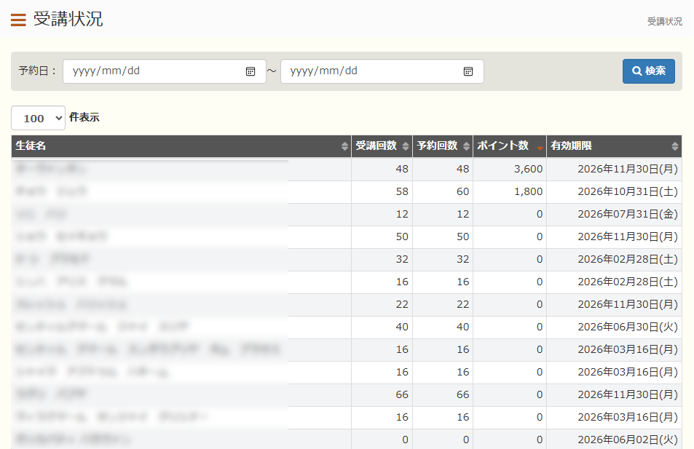
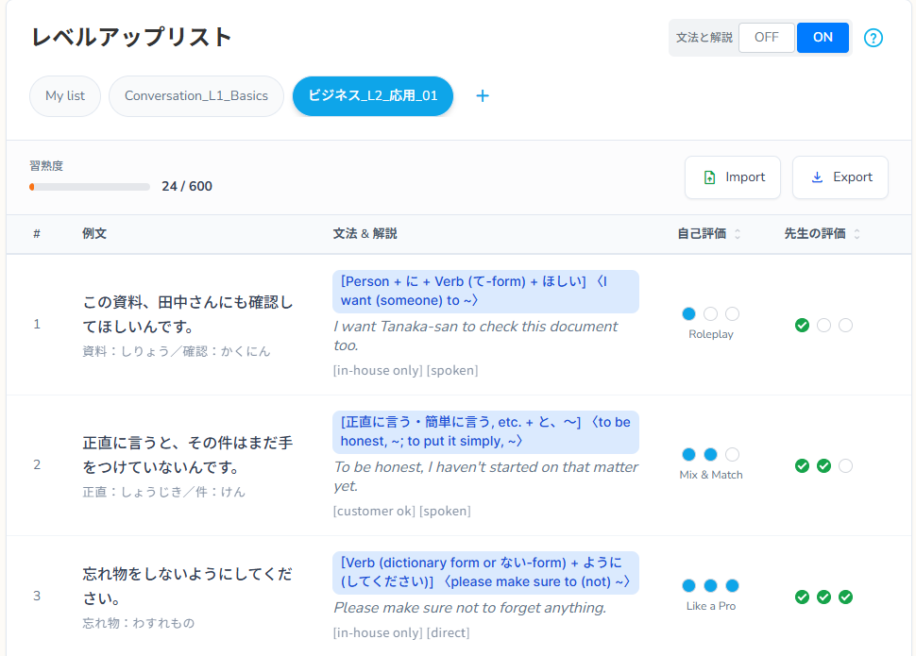
受講状況と習熟度を確認できます
導入後の管理
受講状況
習熟度
受講者ごとの受講状況を、ご担当者様がリストでまとめて確認できます。社内報告や受講の声かけに使えます。
レベルアップリストで、例文ごとの習熟度を受講者と講師が記録・共有し、次のレッスンに活かします。
JapaTalk 法人向け日本語研修のご案内
09
Notes:
導入後は、会社側で受講者ごとの受講状況を一覧で確認できます。また、学習システム「レベルアップリスト」では、例文ごとの習熟度を受講者と講師がそれぞれ記録して共有し、定着していない文型を次のレッスンで練習します。

Slide 10
ご検討時によくいただくご質問
よくあるご質問
Q. どのような教材を使えますか？
Q. 海外からも受講できますか？
「みんなの日本語」「げんきGENKI」など講師が持っている市販教材、講師作成の教材、Web教材、学習システム「レベルアップリスト」を使えます。
はい、可能です。世界各国のタイムゾーンに対応しています。
Q. 受講者本人の登録手続きは必要ですか？
Q. プランは後から変更できますか？
不要です。受講者の情報をまとめてお送りいただければ、弊社で登録し、お一人につき1つのIDを発行します。
はい、導入後でも自由プランと担任プランを変更できます。担任プランでは、担任講師の変更も可能です。
JapaTalk 法人向け日本語研修のご案内
10
Notes:
検討時によく出る質問をまとめました。教材は市販教材や講師の作成教材、学習システムを使えます。海外からの受講も可能です。受講者本人の登録手続きは不要で、プランは導入後でも変更でき、担任講師の変更も可能です。

Slide 11
まずはお気軽にご相談ください
お問い合わせ
ご希望のプラン・人数・受講時間をお知らせいただければ、お見積りいたします。
導入前のご質問だけでも歓迎です。
サービス名 | JapaTalk（ジャパトーク）日本語オンラインレッスン
ホームページ | https://www.japatalk.com
運営会社 | 有限会社アジア・インターネット・サービス
お見積りに必要な情報 | ご希望のプラン／受講者の人数／お一人あたりの受講時間・期間
JapaTalk 法人向け日本語研修のご案内
11
Notes:
導入を検討する場合は、プラン、人数、受講時間をメール（info@japatalk.com）で伝えるとお見積りをもらえます。導入前の質問だけでも問い合わせできます。

